Slide 1


PHÒNG GIÁO DỤC VÀ ĐÀO TẠO XÃ TIÊN LÃNG TRƯỜNG THCS QUYẾT TIẾN
NHIỆT LIỆT CHÀO MỪNG CÁC THẦY CÔ ĐÃ VỀ DỰ HỘI THI GIÁO VIÊN DẠY GIỎI CẤP TRƯỜNG
Giáo viên: Vũ Thị Thương

Slide 2


Slide 3


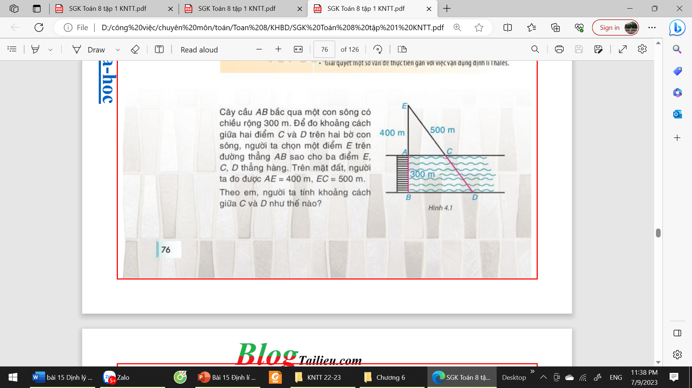


KHỞI ĐỘNG
Cây cầu AB bắc qua một con sông có chiều rộng 300m. Để đo khoảng cách giữa hai điểm C và D trên hai bờ con sông, người ta chọn một điểm E trên đường thẳng AB sao cho ba điểm E, C, D thẳng hàng. Trên mặt đất người ta đo được AE = 400m, EC = 500m.
Theo em, người ta tính khoảng cách giữa C và D như thế nào?

Slide 4

BÀI 15 ĐỊNH LÍ THALES TRONG TAM GIÁC (Tiết 2)

Slide 5


Nội dung bài học
01
Định lí Thales trong tam giác
02
Luyện tập

Slide 6

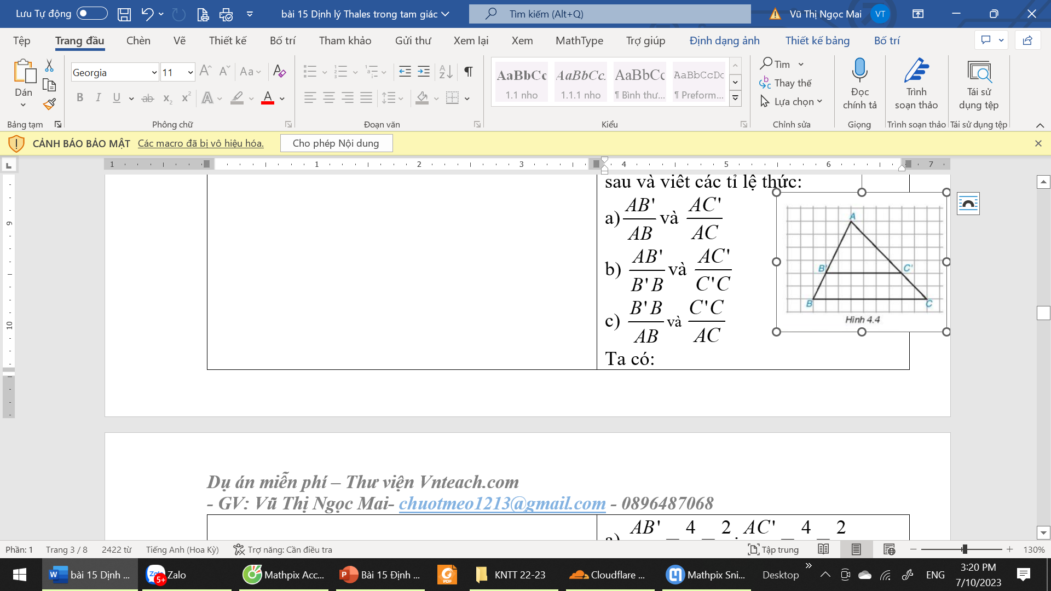

Cho tam giác ABC và một điểm B’ nằm trên cạnh AB. Qua điểm M ta vẽ một đường thẳng song song với BC, cắt AC tại C’. Dựa vào hình vẽ, hãy tính và so sánh các tỉ số sau và viết các tỉ lệ thức:
a
à
)
v
à

Slide 7



Định lí Thales trong tam giác

Slide 8

Định lí Thales trong tam giác
Tam giác ABC, B’C’ // BC,
=
a)
v
b)
c)

Slide 9







Định lí Thales:
Nếu một đường thẳng song song với một cạnh của tam giác và cắt hai cạnh còn lại thì nó định ra trên hai cạnh đó những đoạn thẳng tương ứng tỉ lệ.

Slide 10
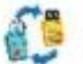
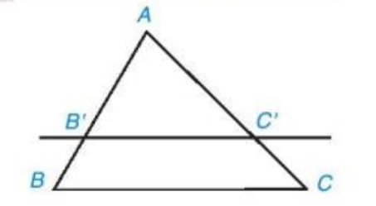
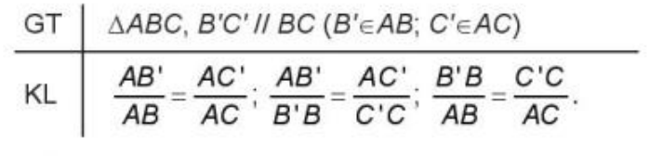
Định lí Thales trong tam giác

Slide 11

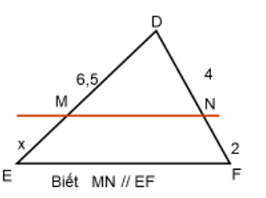
HOẠT ĐỘNG CÁ NHÂN
HOẠT ĐỘNG CÁ NHÂN :
a) Tính độ dài x trong hình 4
b) Tính các độ dài x trong hình 5
A
x
a
D
E
5
10
B
C
a//BC
Hình 5

Slide 12
HĐ Cặp đôi :Tính các độ dài y trong hình 6
C
4
5
y
D
E
3,5
B
A

Slide 13
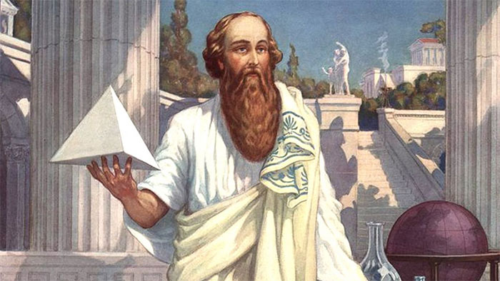
MẢNH GHÉP BÍ ẨN
1
2
3
4

Slide 14
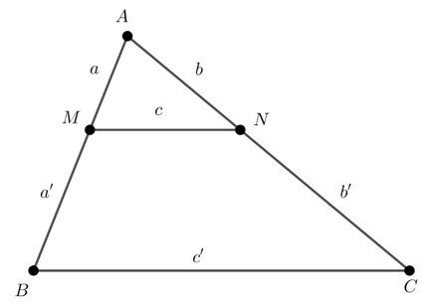
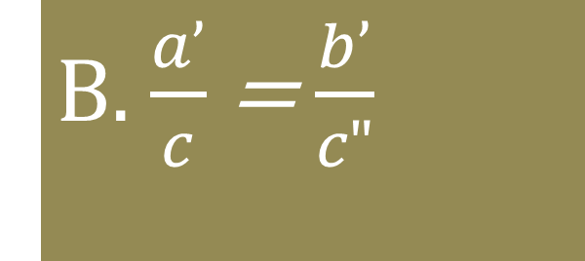
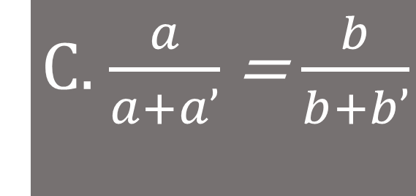
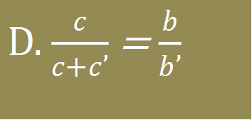
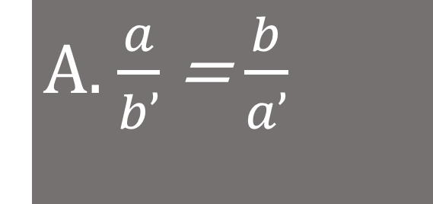
Câu 1: Chọn câu đúng, biết MN//BC:
.
A. $\frac{a}{b’}$ = $\frac{b}{a’}$
B. $\frac{a’}{c}$ = $\frac{b’}{c"}$
C. $\frac{a}{a+a’}$ = $\frac{b}{b+b’}$
D. $\frac{c}{c+c’}$ = $\frac{b}{b’}$

Slide 15
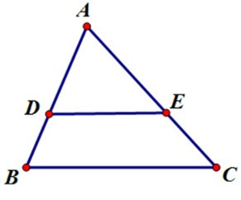
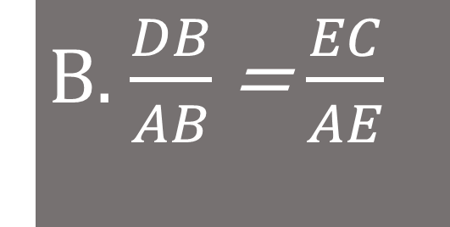



Câu 2: Hãy chọn câu sai. Cho hình vẽ biết DE//BC:
:
A. $\frac{AD}{AB}$ = $\frac{AE}{AC}$
B. $\frac{DB}{AB}$ = $\frac{EC}{AE}$
C. $\frac{AB}{AD}$ = $\frac{AC}{AE}$
D. $\frac{AD}{BD}$ = $\frac{AE}{EC}$

Slide 16
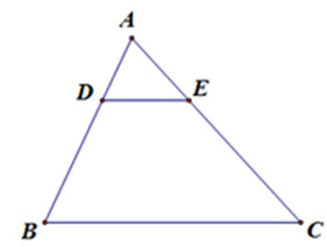
Câu 3: Cho hình vẽ, trong đó DE // BC, AE = 12, DB = 18, CA = 36. Độ dài AB bằng:
A. 30
B. 36
C. 25
D. 27

Slide 17
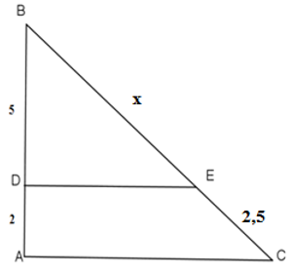
Câu 4: Chọn câu trả lời đúng. Cho hình bên, biết DE // AC, tìm x:
A. x = 6,5
B. x = 6,25
C. x = 5
D. x = 8

Slide 18
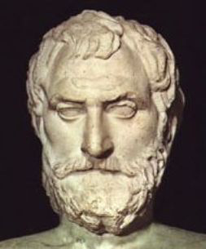
Ta- lét ( 624 TCN - 547 TCN) là một triết gia, một nhà toán học người Hi Lạp. Ông cũng được xem là một nhà triết gia đầu tiên trong nền triết học Hi Lạp cổ đại, là " cha đẻ của khoa học". Tên của ông được dùng để đặt tên cho một định lí toán học do ông phát hiện ra.
Ông cũng là người thầy của Py-ta-go.
*Các phát minh trong lĩnh vực hình học của ông:
TA-LÉT ( THALETS)
- Định lí Ta-lét: Hai đường thẳng song song định ra trên hai đường thẳng giao nhau những đoạn thẳng tỉ lệ. - Góc chắn nửa đường tròn thì bằng nhau. - Đường kính chia đôi đường tròn thành hai phần bằng nhau. - Hai góc đáy của tam giác cân thì bằng nhau. - Hai tam giác nếu có hai cặp góc đối và cặp cạnh tương ứng bằng nhau thì bằng nhau. - Hai góc đối đỉnh thì bằng nhau.

Slide 19




VẬN DỤNG THỰC TẾ
Cây cầu AB bắc qua một con sông có chiều rộng 300m. Để đo khoảng cách giữa hai điểm C và D trên hai bờ con sông, người ta chọn một điểm E trên đường thẳng AB sao cho ba điểm E, C, D thẳng hàng. Trên mặt đất người ta đo được AE = 400m, EC = 500m.
Tính khoảng cách giữa C và D ?

Slide 20


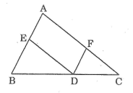
Bài 5 (sbt/83): Cho tam giác ABC. Từ điểm D trên cạnh BC, kẻ các đường thẳng song song với các cạnh AB và AC, chúng cắt các cạnh AC và AB theo thứ tự tại F và E. Chứng minh rằng:

Slide 21





HƯỚNG DẪN VỀ NHÀ
* Ghi nhớ
kiến thức trong bài.
* Hoàn thành các bài tập trong SBT.
* Chuẩn bị trước
Định lý thales
Đảo

Slide 22






CẢM ƠN CÁC EM
ĐÃ THAM GIA BÀI HỌC!

